Slide 1
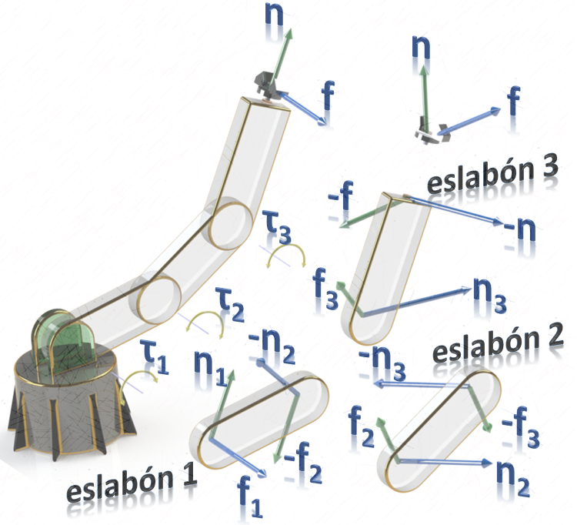
APLICACIONES DEL
JACOBIANO
UNIDAD 05
Roger Miranda Colorado

Slide 2
Contenido
5.1 Jacobiano en el dominio de la fuerza
5.2 Resolved Motion Rate Control

Slide 3
5.1 Jacobiano en el dominio de la Fuerza
Fuerzas de contacto con el medio
Aplicación:
Equilibrio estático
Balance fuerza-momento

Slide 4
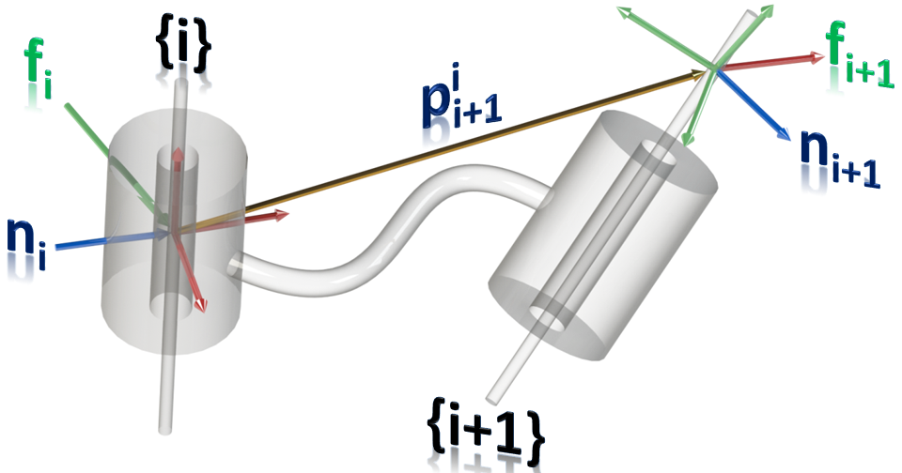
5.1 Jacobiano en el dominio de la Fuerza
Considérese el siguiente diagrama donde:
Fuerza ejercida en el eslabón i por el eslabón i-1
Par ejercido en el eslabón i por el eslabón i-1
Además:

Slide 5
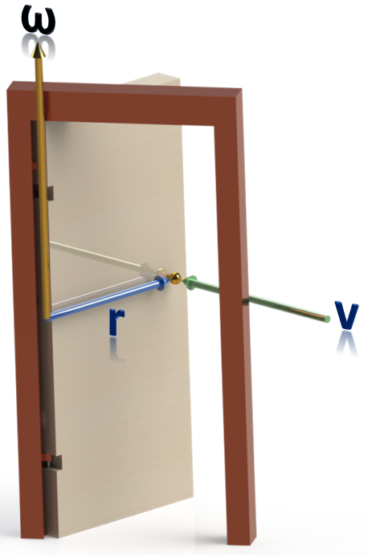
5.1 Jacobiano en el dominio de la Fuerza
Del siguiente ejemplo se obtiene la expresión del par:
Además, considerando el equilibrio estático:
Procedimiento de retropropagación

Slide 6
5.1 Jacobiano en el dominio de la Fuerza
De esta manera se tiene:
Entonces:

Slide 7
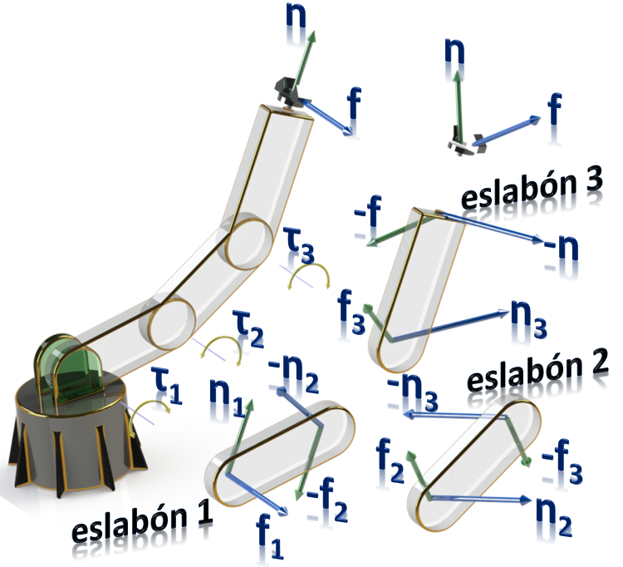
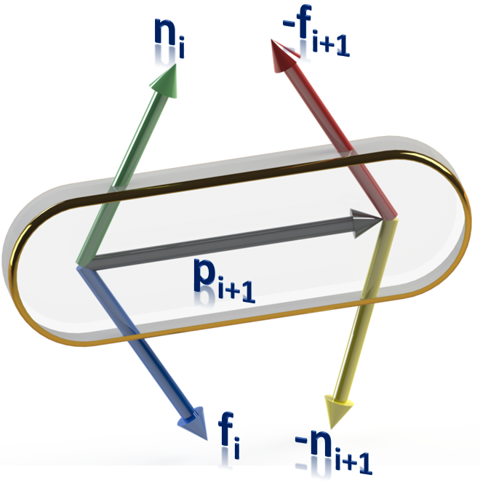
5.1 Jacobiano en el dominio de la Fuerza
Considerando el equilibrio estático:
Cada cuerpo rígido se encuentra en equilibrio estático
Por lo tanto, para el sistema {i}:

Slide 8
5.1 Jacobiano en el dominio de la Fuerza
Con lo que se obtiene:
De esta manera se obtiene el denominado Algoritmo de Propagación de Fuerzas y Pares:
¿Cuál es el problema entonces en Robótica?
Determinar los pares de articulación necesarios para balancear las fuerzas de reacción y los pares que actúan en los eslabones.

Slide 9
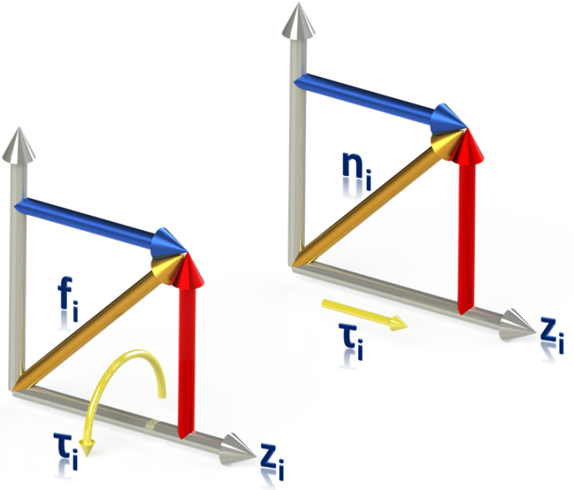
5.1 Jacobiano en el dominio de la Fuerza
Aspectos de importancia:
Todas las componentes de fuerza y par son absorbidas por la estructura excepto …
…los pares con respecto al eje de la articulación
De esta manera, el par de articulación necesario para mantener el equilibrio estático es:
Articulación rotacional
Articulación prismática

Slide 10
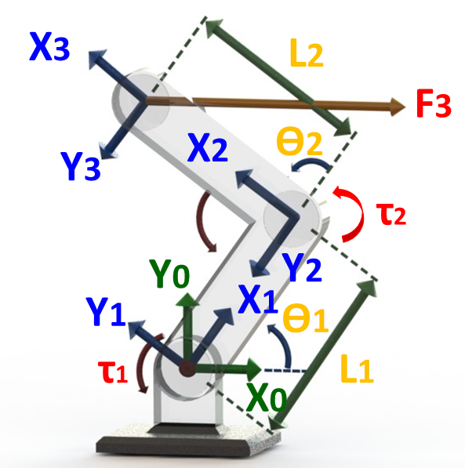
Ejemplo 1. Determinar los pares de articulación necesarios para que el siguiente manipulador se mantenga en equilibrio estático.

Slide 11
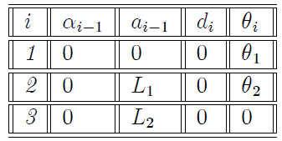
Ejemplo 1
Nótese que:
Se considera que se aplica una fuerza en el efector final de:
donde:

Slide 12
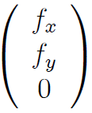
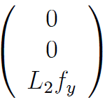
Ejemplo 1
Entonces se comienza con i=2:

Slide 13
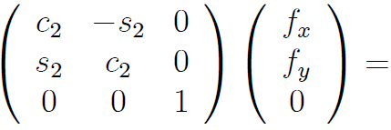
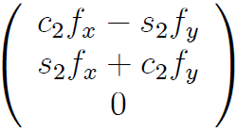
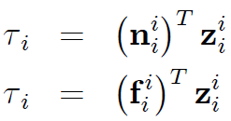
Ejemplo 1
Ahora se considera i=1:
Además:

Slide 14
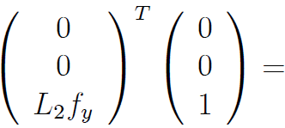
Ejemplo 1
Por lo tanto, para el equilibrio estático se requiere:

Slide 15
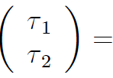
Ejemplo 1
Entonces:
por lo que:
Relación de importancia: Jacobiano con fuerza y par.

Slide 16
5.1 Jacobiano en el dominio de la Fuerza
De acuerdo a lo anterior, nótese que de acuerdo al PTV (principio del trabajo virtual):
Además:

Slide 17
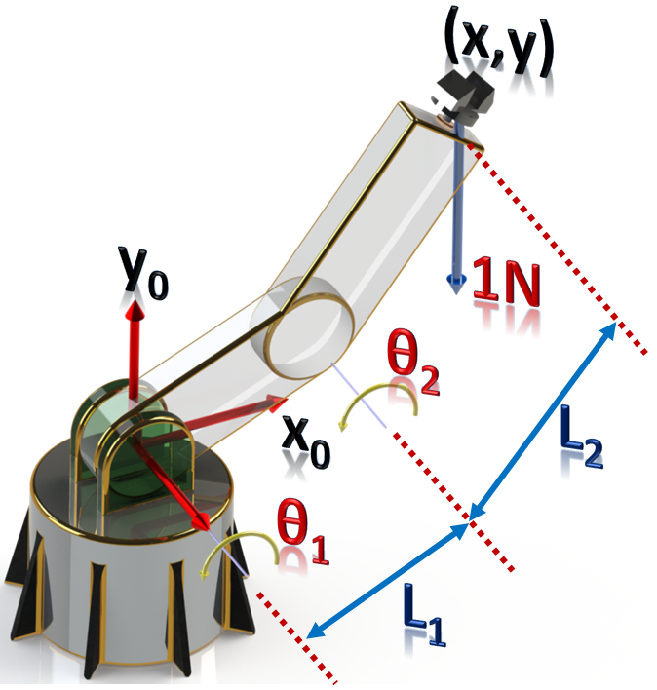
Ejemplo 2. Considérese el siguiente manipulador, donde el efector final se encuentra sometido a una fuerza F⁰=(0,-1)^{T}. Determinar los pares de articulación necesarios para mantener el equilibrio estático.
Claramente:
Por lo tanto:
Entonces:

Slide 18
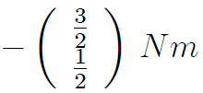
Ejemplo 2
Considérense los valores L₁=L₂=1m, θ₁=0, θ₂=60°:
Considérese ahora L₁=L₂=1m, θ₁=90°, θ₂=0, f_{y}=1000N:
Resultado esperado debido a la configuración del robot

Slide 19
5.2 Resolved Motion Rate Control (RMRC)
Considérense:
Desplazamientos elementales articulares
Desplazamientos elementales operacionales
Es posible considerar entonces el modelo:
Jacobiano del manipulador
La técnica RMRC emplea el Jacobiano inverso para obtener:

Slide 20
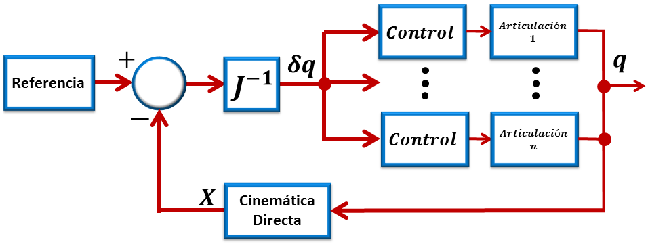
5.2 Resolved Motion Rate Control
De esta manera, dada una trayectoria deseada del efector final, el robot puede:
Controlarse desde su configuración actual q hasta la configuración q+δq
De esta manera se puede controlar el robot de la siguiente manera:

Slide 21
5.2 Resolved Motion Rate Control
En el bloque de control puede emplearse:
Control PID
¿Cómo pueden simularse las articulaciones?

Slide 22
5.2 Resolved Motion Rate Control
Para las articulaciones puede emplearse el modelo de un motor de CD controlado en modo posición:
f
Coeficiente de fricción viscosa
J
Inercia del motor
τ
Par aplicado
k
Constante de amplificación
θ
Posición del eje del motor

Slide 23
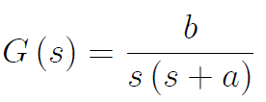
5.2 Resolved Motion Rate Control
Entonces se emplea la función de transferencia:
Ahora se empleará esta técnica en un robot PUMA.

Slide 24
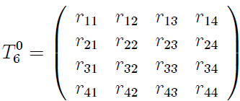
5.2 Resolved Motion Rate Control
Para el robot PUMA se tienen los datos:
Por lo tanto, el Jacobiano del manipulador es:

Slide 25
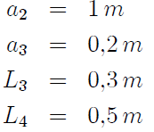
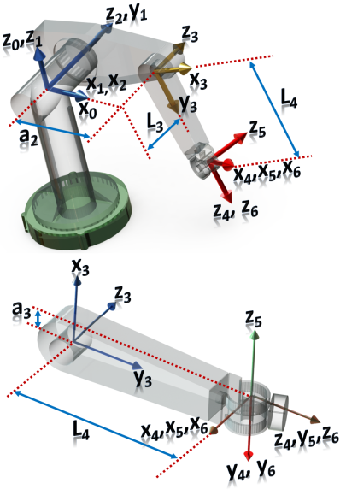
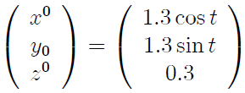
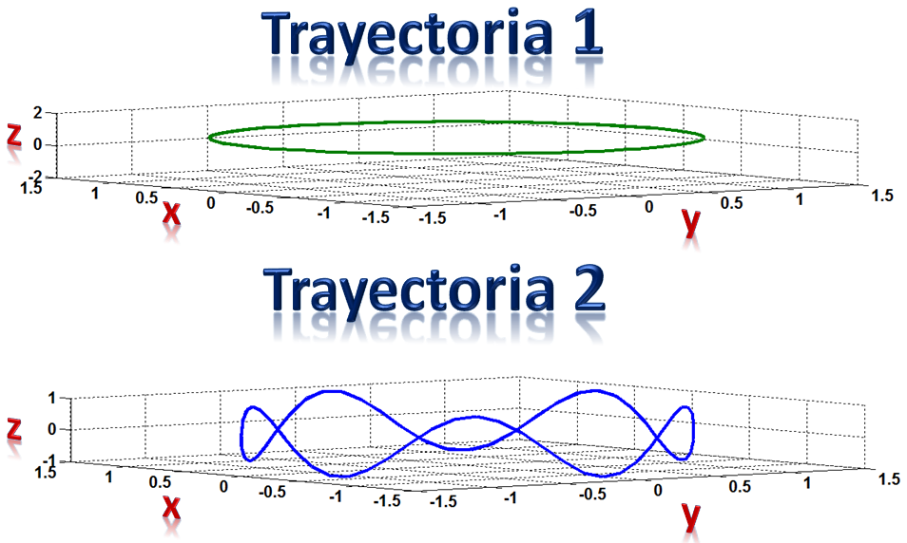
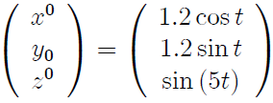
5.2 Resolved Motion Rate Control
Se emplean los datos de simulación siguientes:
Robot
Trayectorias
Función de transferencia de motores

Slide 26
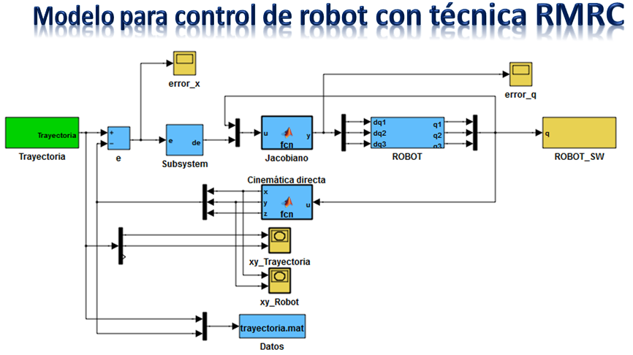
5.2 Resolved Motion Rate Control
Se crea un programa en Matlab-Simulink:

Slide 27
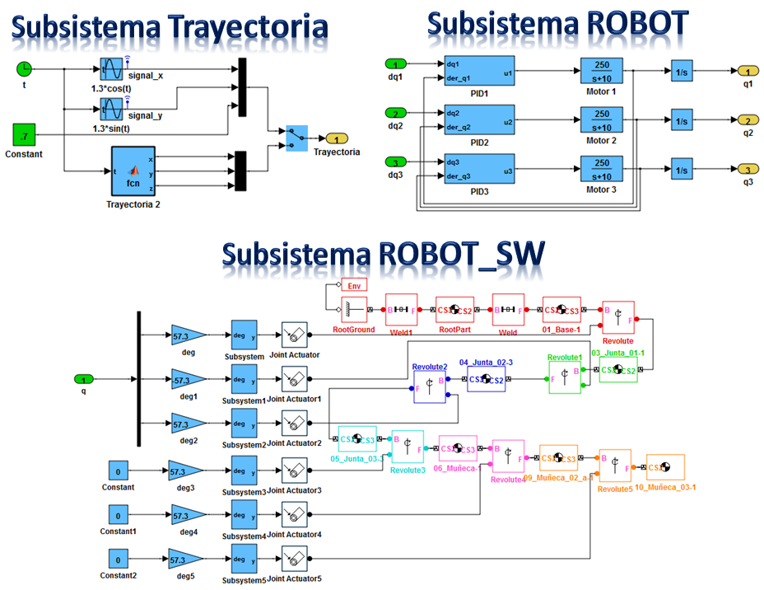
5.2 Resolved Motion Rate Control
Los subsistemas empleados son:

Slide 28
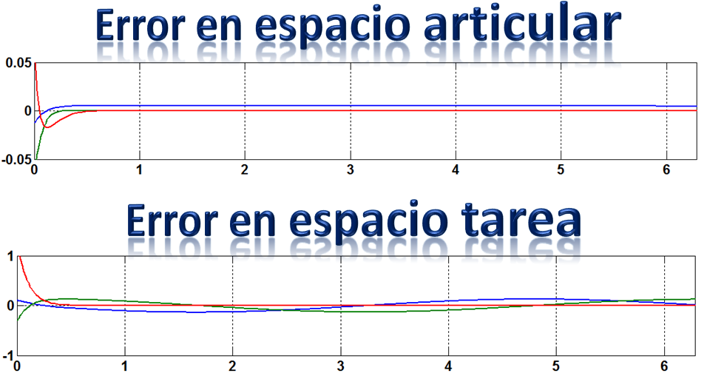
5.2 Resolved Motion Rate Control
Al simular se obtienen los siguientes resultados para la primera señal:

Slide 29
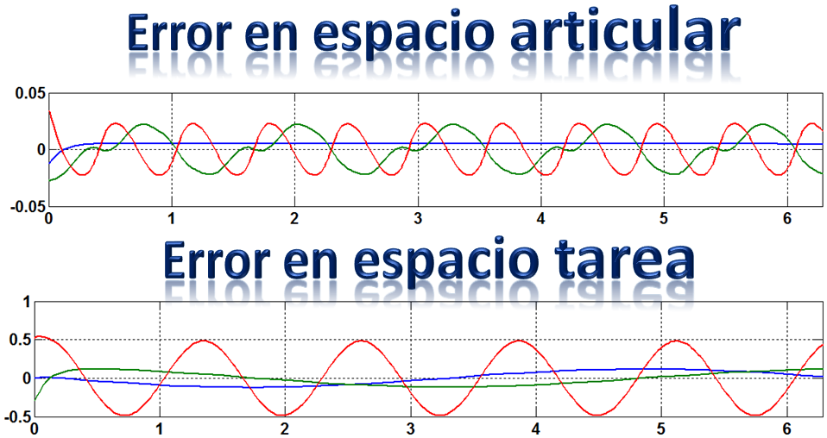
5.2 Resolved Motion Rate Control
Al simular se obtienen los siguientes resultados para la segunda señal:

Slide 30
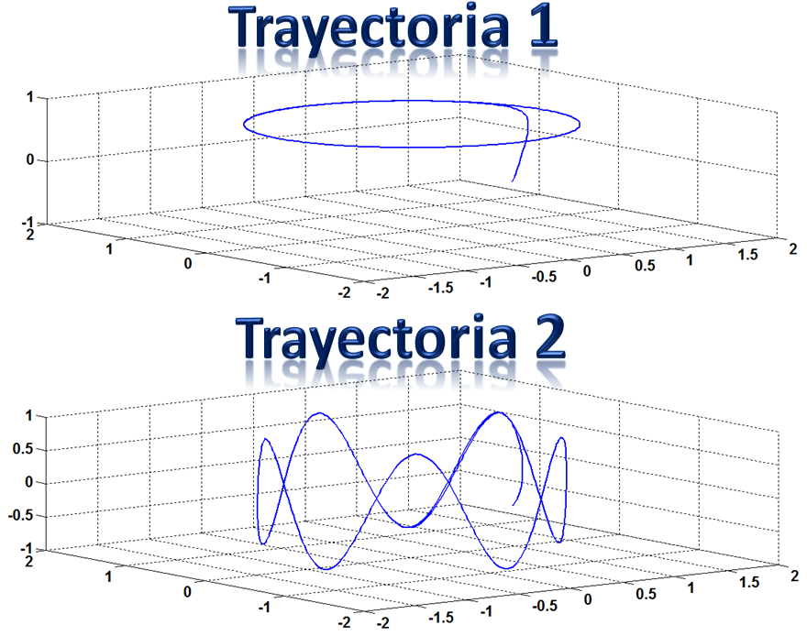
5.2 Resolved Motion Rate Control
Las trayectorias seguidas por el efector final son:
Trayectorias deseadas
Trayectorias obtenidas

Slide 31
5.2 Resolved Motion Rate Control
A continuación se muestra la simulación realizada:

Slide 32
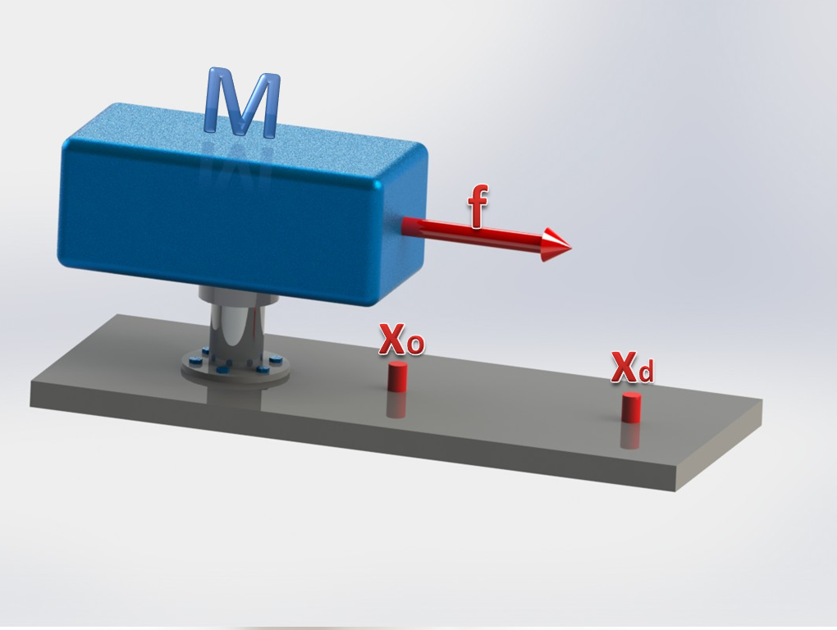
FIN DE UNIDAD 5:
APLICACIONES DEL JACOBIANO

